Slide 1
Информационное обеспечение ФГ

Slide 2
«Нажить много денег - храбрость; сохранить их - мудрость, а умело расходовать – искусство».
Бертольд Авербах

Slide 3
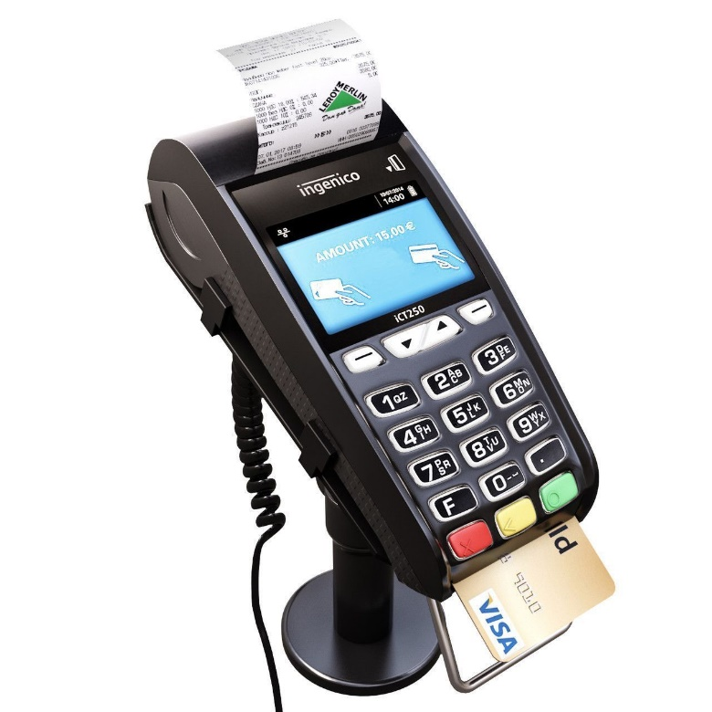
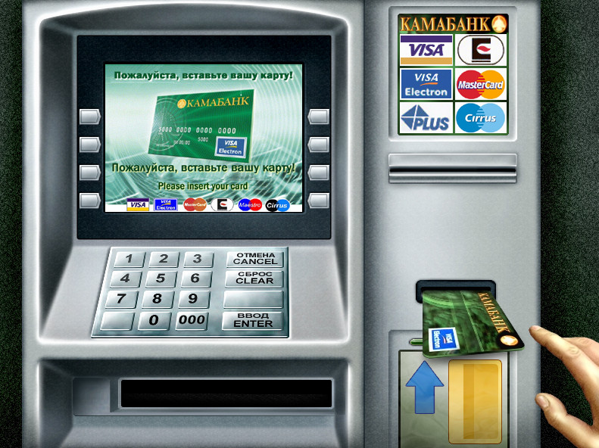

Slide 4
Финансовая грамотность – это способность человека управлять своими доходами и расходами, принимать правильные решения по распределению денежных средств (жить по средствам) и грамотно их приумножать.

Slide 5
ФЕДЕРАЛЬНЫЙ МЕТОДИЧЕСКИЙ ЦЕНТР ПОВЫШЕНИЯ ФИНАНСОВОЙ ГРАМОТНОСТИ НАСЕЛЕНИЯ
Федеральный методический центр повышения финансовой грамотности населения создан в соответствии с распоряжением Правительства Российской Федерации от 10.02.2021 № 291-р и в целях обеспечения реализации Стратегии повышения финансовой грамотности в Российской Федерации на 2017-2023 годы

Slide 6
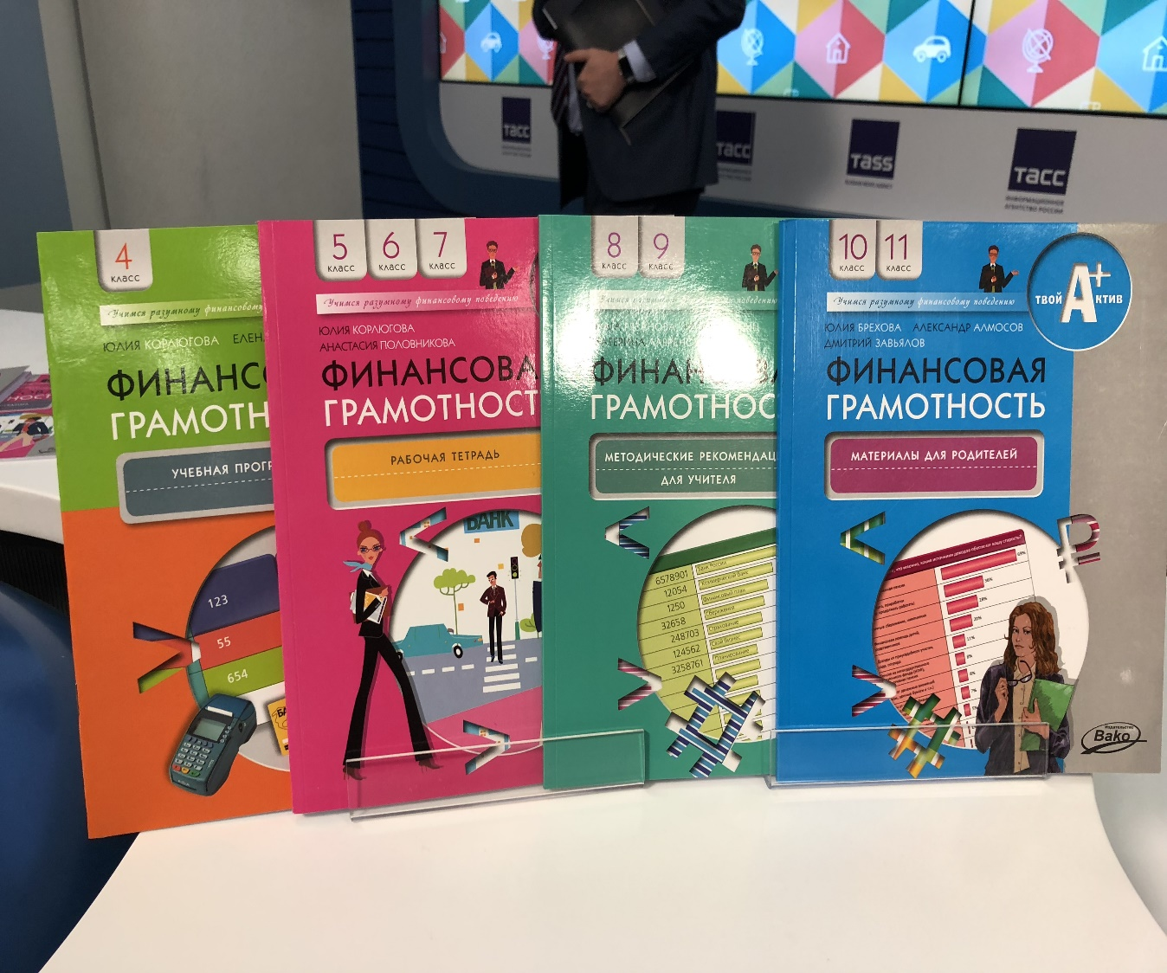
Учебно-методический комплекс «Введение в финансовую грамотность» может быть встроен в образовательные программы
Материалы для учащихся (учебники)
Учебная программа
Методические рекомендации для учителя
Просветительские материалы для родителей
Рабочая тетрадь
https://школа.вашифинансы.рф/courses.php
http://учебник.вашифинансы.рф/active_textbooks/31#page4

Slide 7
Вспомогательные образовательные ресурсы
https://моифинансы.рф/
https://финсовет.рф/
https://first-money.oc3com.com/applications
https://хочумогузнаю.рф/
https://navigator.vbudushee.ru/direction/finansovaya-gramotnost/finansovye-budni/
https://fincult.info/
https://edu.pacc.ru/

Slide 8
PISA
PISA (Programme for International Student Assessment) – это международное мониторинговое исследование качества общего образования.
В исследовании принимают участие подростки 15-летнего возраста, получающие обязательное основное общее образование. Главная задача исследования PISA –установить, обладают ли подростки знаниями и умениями, необходимыми им для полноценного функционирования в современном обществе:
Решения диапазона задач в различных сферах человеческой деятельности, общения и социальных отношений. Традиционными областями оценивания являются: читательская, математическая и естественно научная грамотность. Исследование финансовой грамотности является дополнительной опцией исследования PISA, в которой РоссийскаяФедерация принимает участие с 2012 года.

Slide 9
Знания Области знания, необходимые для финансовой грамотности:
• Деньги: виды и назначение денег, знание простых платежных транзакций (банковские карты, чеки, банковские счета, валюты);
• Планирование и управление финансами: доходы и финансовое состояние, способы контроля доходов и расходов;
• Управление рисками: способы управления рисками (страхование и сбережения), понимание финансовых выгод и потерь для разных финансовых продуктов (кредиты, инвестиции);
• Финансовая среда: права и обязанности потребителей на финансовом рынке, понимание базовых экономических понятий, таких как банковская ставка, инфляция, налоги, социальные льготы.

Slide 10
Умения Финансовая грамотность подразумевает следующие умения:
• Поиск финансовой информации – умение работать с источниками финансовой информации;
• Анализ финансовой информации – умение понимать и сопоставлять финансовую информацию;
• Оценка финансовых ситуаций – умение разбираться, объяснять и оценивать различные финансовые ситуации;
• Применение финансовых знаний – способность принимать эффективные решения о финансовых продуктах.

Slide 11
Контекст (применение финансовых знаний и умений в различных жизненных ситуациях) В исследовании выделяется четыре типа жизненных ситуаций:
• Образование и работа;
• Семья и дом;
• Индивидуальные финансовые решения (покупки, кредиты, сбережения);
• Общественные финансовые решения (налоги, сборы, права и ответственность потребителей).

Slide 12
Спасибо за внимание!

